Slide 1
專案系統架構圖
寶碩開發
中華電信建置
有這功能，但沒存也沒說明要不要辨識，沒說要不要進平臺
定位應該有SERVER整合吧
無人機定位沒寫
資拓宏宇開發
寶碩建置
模組細項功能
中華電信
資拓宏宇
外部系統整合GW
資料交換模組
無人機管理系統
定位系統
AR頭盔
定位資訊
GIS圖台模組
1.TGOS
2.OSM
3.ICMS
定位
資訊
人員管理模組
受訓記錄/證照/簽證
特搜隊/特搜隊員/搜救犬
影像+定位
3D建模
服務監控管理模組
無人
機影
像
3D建模影像模組
1.精度50cm
2.速度2公頃/hr.
裝備物品管理模組
二維條碼/QRCODE掃描系統
條碼列印機/條碼掃描器/標籤印表機
>2000項裝備 15項明細資料
派遣統計
傷亡統計
影音
資料
串流系統
無人機影像
AR頭盔影像
資訊整合看板
無人機+AR影像
列印標籤 庫存分析/警示
無線電整合
救災區域
劃設救災區域
聲音
影音辨識檔查詢平台
報表統計模組
INSARAG表單模組
語音辨識輸入(SPEECH2TXT)
>70%辨識率
1.受災區域資訊表
2.搜救隊概況表
3.工作場地報告表
4.廣域評估報告表
5.分區評估報告摽
6.工作場地優先選擇表
7.壓埋人員解救報告表
8.復原撤離報告表
9.事件狀況報告表
10 任務總結報告表
AI影音辨識系統(SPEECH2TXT)
1. 多路AR頭盔聲音
AI影音辨識模組
數據分析模組
歷史出勤記錄紙本
AR頭盔管理系統
影音+定位
TXT
文字圖片影像聲音
AR頭盔溝通系統
文字圖片影像聲音
專案封包管理模組
是否需要一個系統，可以從平臺跟頭盔溝通?
LAN
5G
Internet
沒提到但該要有串流SERVER
沒提到但存下來就要可以查
現地主機/DB
同步
平台主系統DB
平台主系統主機

Slide 2
外部系統整合GW
災區裝置
外部系統整合GW
平台主系統
無人機管理系統
API
GPS定位資訊
GIS圖台模組
影音串流資訊
3D建模影像模組
影音串流系統
Socket
AI辨識結果
資訊整合看板
AI影音辨識系統
URL
文字/圖片/影像/聲音
AI影音辨識模組
AR頭盔溝通系統
FILE
封包管理模組

Slide 3

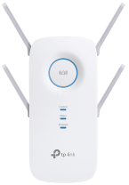


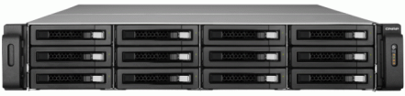

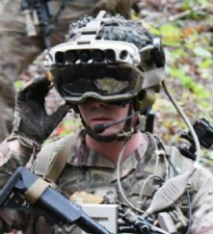
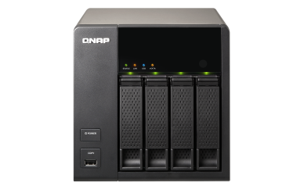

硬體配置架構圖
災害現場
搜救行動協調中心
主系統機房
LAN同步
LAN
主源
備援
平台WEB+API
Windows Server 2019
平台WEB+API
Windows Server 2019
NB
1G LAN
Mesh
Wi-Fi AP
Internet同步
WAN
資料庫伺服器
Windows Server 2019
資料庫伺服器
Windows Server 2019
PAD
現地系統
DB+API+WEB+GW
Intel® Core™ i9
FILES
3D建模/GIS圖台
FILE同步
AR頭盔
Mesh
Wi-Fi AP
影音串流主機
資料同步NB
NAS
無人機
語音辨識系統
LAN同步：救援結束,指揮車設備回主系統機房,連至主系統內部網路進行資料同步。
Internet同步：救援期間,有資料同步必要時,現地系統透過5G/4G Internet連回至主系統進行資料同步。
FILES同步：救援期間,有資料同步必要,且現地系統無internet時,則將專案檔案備份至同步NB,再攜NB至有internet環境進行資料同步。

Slide 4


主/備源備份架構圖
行動智能指揮車
主系統機房
主源
備援
影音檔/系統檔/資料檔/LOGFILES/DB
平台WEB+API
影音檔/系統檔/資料檔/LOGFILES
平台WEB+API
現地系統主機
DB+API+WEB+GW
自動/手動備份
資料庫伺服器
自動/手動備份
資料庫伺服器
LAN
NAS

Slide 5
主/備源同步架構圖
行動智能指揮車
主系統機房
主源
備援
影音檔/系統檔/資料檔/LOGFILES/DB
平台WEB+API
影音檔/系統檔/資料檔/LOGFILES
平台WEB+API
現地系統主機
自動/手動同步
DB+API+WEB+GW
資料庫伺服器
自動/手動備份
資料庫伺服器
LAN
NAS

Slide 6



資料同步架構圖(當災害現場有INTERNET時）
災害現場
搜救行動協調中心
主系統機房
主源
備援
平台WEB+API
Windows Server 2019
平台WEB+API
Windows Server 2019
NB
1G LAN
Wi-Fi AP
Internet同步
WAN
資料庫伺服器
Windows Server 2019
資料庫伺服器
Windows Server 2019
PAD
現地系統
DB+API+WEB+GW
Intel® Core™ i9
3D建模/GIS圖台
AR頭盔
Wi-Fi AP
影音串流主機
語音辨識系統
NAS
無人機
Internet同步：救援期間,有資料同步必要時,現地系統透過5G/4G Internet連回至主系統進行資料同步。

Slide 7
資料同步架構圖(當災害現場無INTERNET時）
災害現場
搜救行動協調中心
主系統機房
主源
備援
平台WEB+API
Windows Server 2019
平台WEB+API
Windows Server 2019
NB
1G LAN
WAN
Mesh
Wi-Fi AP
資料庫伺服器
Windows Server 2019
資料庫伺服器
Windows Server 2019
PAD
現地系統
DB+API+WEB+GW
Intel® Core™ i9
FILE同步
3D建模/GIS圖台
FILES
AR頭盔
Mesh
Wi-Fi AP
影音串流主機
資料同步NB
NAS
無人機
語音辨識系統
FILES同步：救援期間,有資料同步必要,且現地系統無internet時,則將專案檔案備份至同步NB,再攜NB至有internet環境進行資料同步。

Slide 8
資料同步架構圖(救援結束後資料同步）
災害現場
搜救行動協調中心
主系統機房
LAN
主源
備援
平台WEB+API
Windows Server 2019
平台WEB+API
Windows Server 2019
LAN同步
NB
1G LAN
Mesh
Wi-Fi AP
資料庫伺服器
Windows Server 2019
資料庫伺服器
Windows Server 2019
PAD
現地系統
DB+API+WEB+GW
Intel® Core™ i9
3D建模/GIS圖台
AR頭盔
Mesh
Wi-Fi AP
無人機
影音串流主機
語音辨識系統
NAS
LAN同步：救援結束,指揮車設備回主系統機房,連至主系統內部網路進行資料同步。

Slide 9
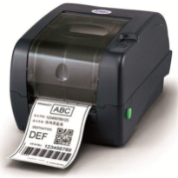
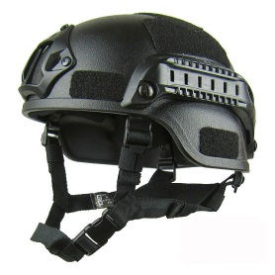


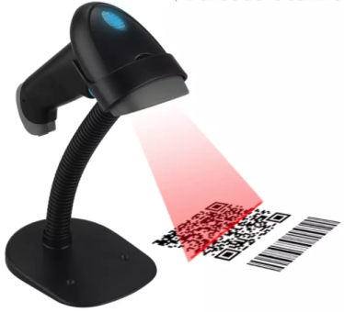
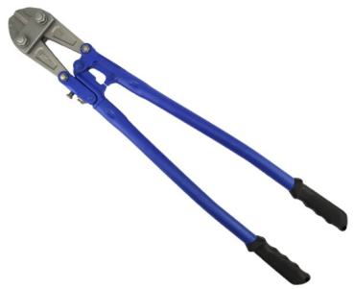





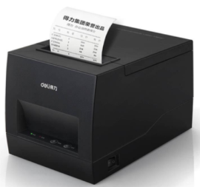
裝備出勤使用BARCODE入庫與領用流程
QRCODE產生器
DB
QRcode已標籤裝備
掃描QRcode
裝備下指揮車
入庫
主系統/QRCODE主機
裝備庫房
裝備上指揮車
QRcode已標籤裝備
掃描QRcode
領用
裝箱
產出明細標籤

Slide 10



裝備保養使用BARCODE入庫與領用流程
QRCODE產生器
DB
QRcode已標籤裝備
掃描QRcode
入庫
完成保養
主系統/QRCODE主機
裝備庫房
QRcode已標籤裝備
掃描QRcode
領用
裝備保養
產出明細標籤

Slide 11

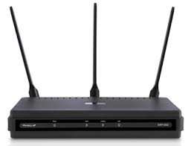

現場作業架構圖（災害現場有4G/5G）
災害現場
主系統機房
4G/5G
WEB+影像
WAN
搜救行動協調中心
主源
WEB
平台WEB+API
LAN
影像
NAS
NB
影像
現地系統
DB+API+WEB+GW
資料庫伺服器
PAD
影像
中央災害應變中心
Wi-Fi AP
AR頭盔
影音串流主機
語音辨識系統
無人機
3D建模/GIS圖台
WEB+影像

Slide 12
現場作業架構圖（災害現場無4G/5G）
災害現場
主系統機房
WAN
搜救行動協調中心
主源
WEB
平台WEB+API
Wi-Fi AP
LAN
影像
NAS
NB
影像
現地系統
DB+API+WEB+GW
資料庫伺服器
WEB+影像
PAD
影像
中央災害應變中心
Wi-Fi AP
AR頭盔
影音串流主機
語音辨識系統
無人機
3D建模/GIS圖台
WEB+影像

Slide 13
現場作業架構圖（災害現場及UCC均無4G/5G）
災害現場
主系統機房
WAN
搜救行動協調中心
主源
平台WEB+API
NAS
Wi-Fi AP
LAN
FILES
NB
WEB+影像
現地系統
DB+API+WEB+GW
資料庫伺服器
WEB+影像
PAD
中央災害應變中心
Wi-Fi AP
AR頭盔
影音串流主機
語音辨識系統
無人機
3D建模/GIS圖台

Slide 14
建議硬體規格
NO | 名稱 | 功能 | OS | CPU | RAM | HDD | 網卡1 | 網卡2 | 備註
1 | 總部平台 （主源） | 平台WEB+API | Windows Server 2019 64bit | Intel® Xeon® Gold 6248R 處理器 3.0GHz | 64G | 1TB SSD *2 (RAID1) | 1Gbps | 10Gbps | Server
2 | 總部平台 (備源） |  |  |  |  | 1TB SSD *1 |  |  | Server
3 | 總部平台 (主源） | 資料庫伺服器 | Windows Server 2019 64bit | Intel® Xeon® Gold 6248R 處理器 3.0GHz | 64G | 1TB SSD *2 (RAID1) | 1Gbps | 10Gbps | Server
4 | 總部平台 （備源） |  |  |  |  | 1TB SSD *1 |  |  | Server
5 | 總部平台 （儲存設備） | NAS
6 | 現地系統 | DB+API+WEB+GW | Windows Server 2019 64bit | Intel® Core™ i9 | 32G | 1TB SSD *1 | 1Gbps | WIFI | 建議Server NB亦可
7 | 現地系統 | 3D建模/GIS圖台 |  | 開發廠商自訂
8 | 現地系統 | 語音辨識系統 |  | 開發廠商自訂
9 | 現地系統 | 影音串流主機 |  | 開發廠商自訂

Slide 15
API盤點
API | 說明
取得頭盔與生命探測器定位
取得無人機影像
取得頭盔影像
發送圖像至頭盔
取得頭盔無線電SPEECH2TXT文字
整合GIS圖台
手寫及語音辨識API | API LICENSE 需另行採購

